Slide 1




LE MEDICHESSE
IN
PRONTO SOCCORSO
Eugenia Belotti
EAS-ASST Papa Giovanni XXIII
Bergamo
07 novembre 2025

Slide 2



Slide 3
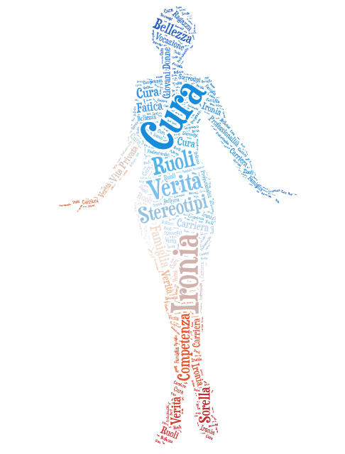
RUOLO DELLE DONNE MEDICO

Slide 4
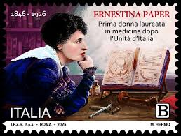
Notes:
Medico fu la prima donna a laurearsi nell’Italia unita: Ernestina Paper, originaria di Odessa, che discusse la sua tesi all’Università di Firenze nel 1877 dopo aver studiato presso la facoltà di medicina all'Università di Zurigo (dove, 10 anni prima, si era laureata la ventiquattrenne Nadeschda Suslowa, la prima donna medico europea). Nel marzo 1878 aprì il suo studio medico “per malattie delle donne e dei bambini”, di poco interesse per i colleghi maschi dell’epoca

Slide 5















70% dei candidati all’università di medicina è donna
Il 60% dei medici under 50 è donna
A gennaio 2025 il 59.5% degli studenti di medicina era donna
Notes:
; nel resto d’Europa le studentesse in medicina superano i colleghi maschi; in USA il 55%delle studentesse di medicina è donna

Slide 6

03 2025
Medici<50 aa 6/10, medici 40-49 2/3
Dato in incremento rispetto al 2024
I medici <50 sono però solo il 42% del totale
Medici in attività (<70 aa) 53%

Slide 7
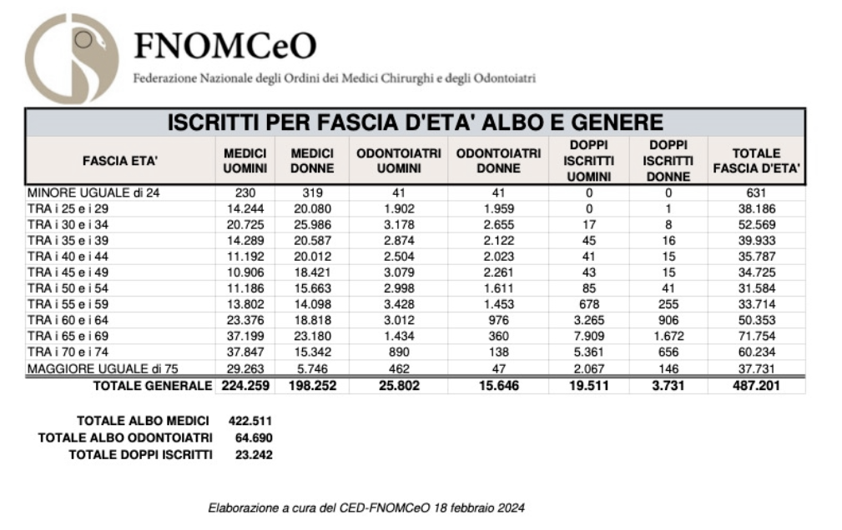

Slide 8

La quota di donne medico nell’ambito della medicina d’urgenza è più bassa rispetto alla media, assestandosi attorno al 25-35%
Healtcare personnel statistics physician 2022

Slide 9
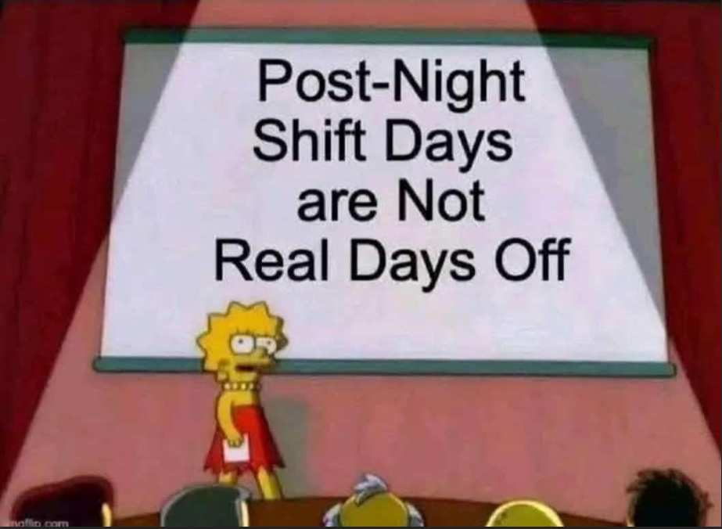
?? POSSIBILI CAUSE

Slide 10
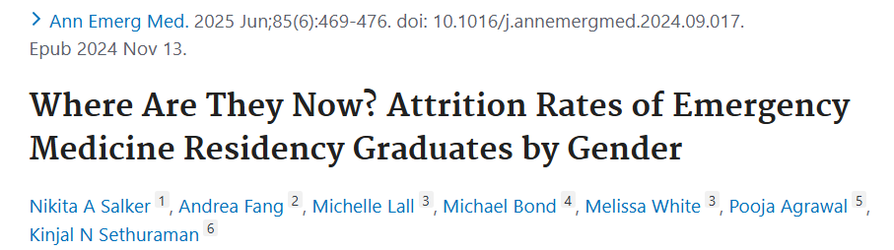
21 diversi programmi di specializzazione in EM in USA (3725 specializzati 2005-2010)
Si definisce «Attrition» il riscontro di abbandono della EM a 10 anni dalla specializzazione
71% degli specializzati sono uomini; attrition rate 5.3 vs 5.8%

Slide 11
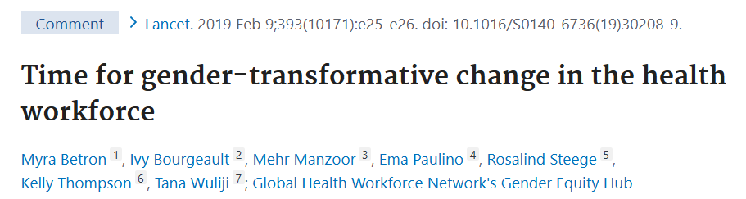
Female health workers
70%
Female leadership in health workers
26%
Notes:
globally

Slide 12
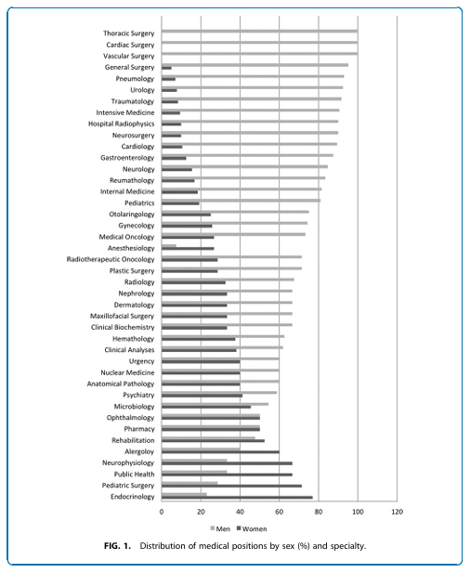
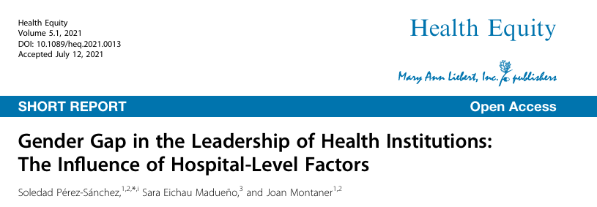
60/40

Slide 13
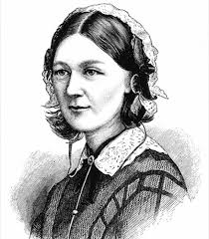
Nurse leadership positions:
46% males
Notes:
Florence Nightingale in the 19th century is based on the idea that nursing is perceived as women’s work assuming that a woman’s function is to care for and protect others

Slide 14

20%
Notes:
DSC

Slide 15
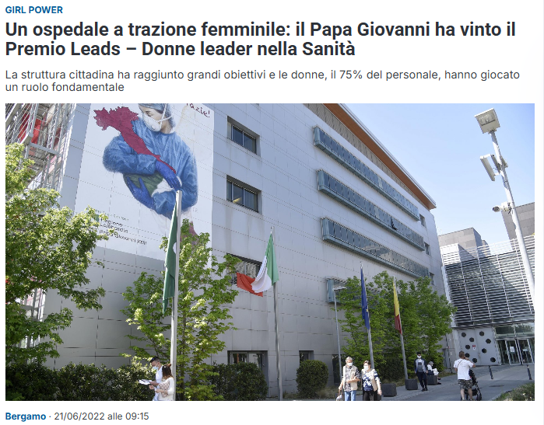
Notes:
Azioni positive di leadership al femminile; nell’unità di crisi COVID 11 su 18 erano donne

Slide 16
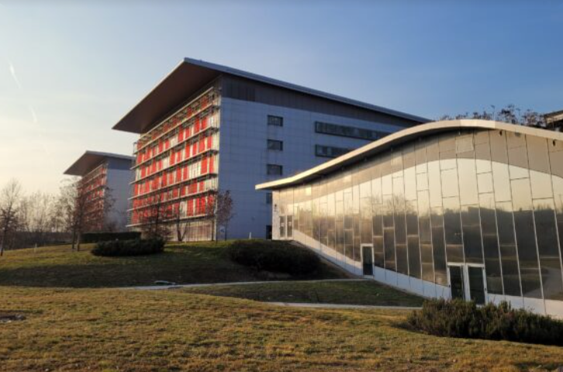
29%
Notes:
DSC; 74% i direttori/coordinatori fra gli infermieri

Slide 17
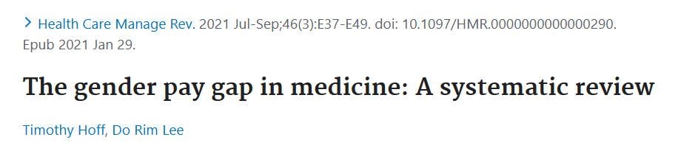
Normalizzato per dati demografici e profilo lavorativo (compresa la specializzazione)

Slide 18

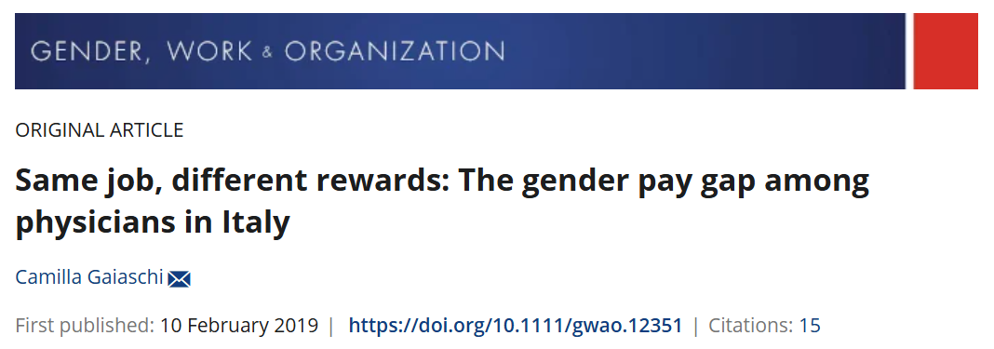
>1000 medici in 5 ospedali
Le donne si concentrano nei livelli più bassi di carriera e guadagnano il 18% in meno degli uomini
Sono meno propense a lavorare nel privato e nelle specialità chirurgiche
Gli uomini sposati o con figli hanno un reddito più alto, mentre le donne sposate e con figli non hanno un reddito più basso delle altre

Slide 19
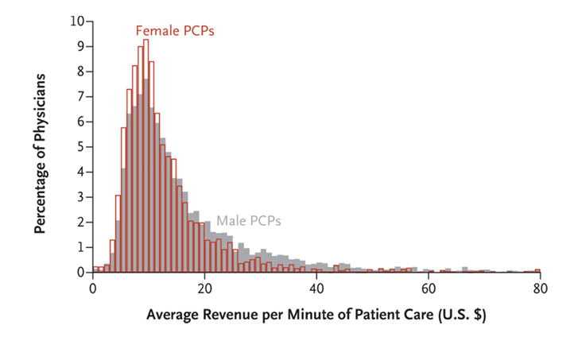
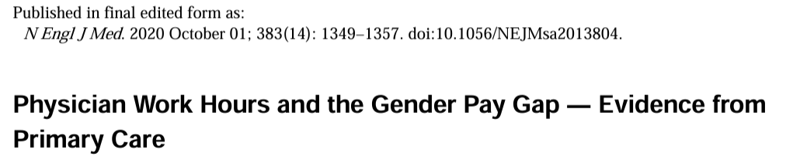
Dati aggiustati per età, specializzazione, ore di Lavoro ➔ -11% di visite generate
L’aumento di tempo-visita è maggiore quando anche la paziente è donna (e questo influenza anche i medici uomini)

Slide 20
MENO MALE CHE E’ UNA DONNA!
Cit. Medichessa Patrizia Morganti

Slide 21
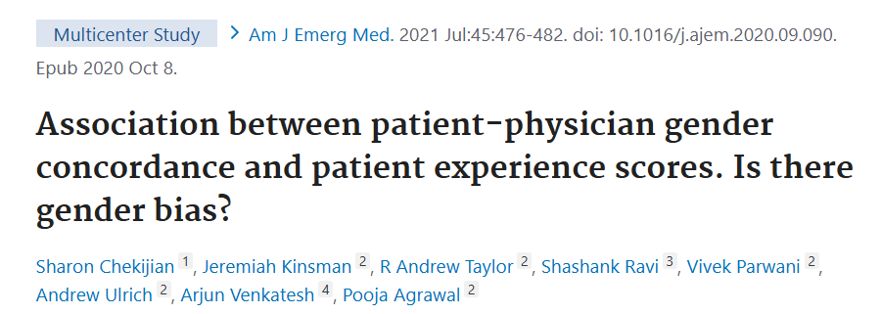
EFFETTO SORELLANZA
Nessun effetto sui pazienti di sesso maschile
Per le pazienti di sesso femminile vi è una netta preferenza per le donne medico, ma il loro grado di soddisfazione è in ogni caso inferiore rispetto a quanto riportato dai pazienti maschi
Notes:
Pazienti dimessi da ED

Slide 22
εμπαθεία (empátheia)
capacità del medico di comprendere le emozioni del paziente, comunicare tale comprensione e rispondere in modo adeguato

Slide 23
EMPATIA in PS
interazioni brevi, intense e ad alto “carico emotivo”
➔l’empatia è particolarmente rilevante: può aiutare nella gestione della paura del paziente, nell’efficacia della comunicazione in condizioni di stress, e nella qualità percepita dell’assistenza

Slide 24
TEMPO MEDIO DI COLLOQUIO FRA MEDICO E PAZIENTE IN PS
(Introduzione-anamnesi-esame obiettivo)
7,5 minuti
Resuscitating the physician-patient relationship: emergency department communication in an academic medical center
KV Rhodes et al. Ann Emerg Med. 2004 Sep;44(3):262-7.
doi: 10.1016/j.annemergmed.2004.02.035.

Slide 25
LE DONNE MEDICO HANNO PUNTEGGI DI EMPATIA PIU’ ELEVATI
Determination of empathy and emotional labor levels of emergency physicians D Can et al 2023
Association between empathy and burnout among emergency medicine physicians JA Wolsshohl et al 2019
Physician empathy: definition, components, measurement, and relationship to gender and speciality M Hojat et al 2002

Slide 26
MAGGIORE EMPATIA
=
MAGGIOR LAVORO EMOTIVO
RISCHIO DI BURNOUT
NECESSITA’ DI FORMAZIONE MIRATA E SUPPORTO ORGANIZZATIVO

Slide 27
MAGGIORE EMPATIA
=
MAGGIORE QUALITA’ CLINICA
NECESSITA’ DI RICONOSCIMENTO FORMALE IN AMBIENTI DOVE QUESTA E’ UN VALORE AGGIUNTO
(ES: ED)

Slide 28

IL PS E’ UN LUOGO «PERICOLOSO»:
NON E’ UN REPARTO PER DONNE

Slide 29
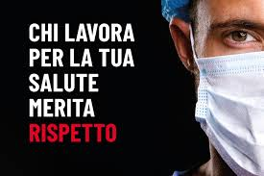
AGGRESSIONI AL PERSONALE SANITARIO
4821 fra il 2019 e il 2021, 71% a donne
Luoghi più a rischio: PS e alcune aree di degenza (psichiatria)
Il 42% degli operatori di PS ha subito almeno un’aggressione e il 73% delle vittime di aggressione in PS è donna
Notes:
Causa di abbandono

Slide 30

Alcuni studi suggeriscono che la presenza femminile nei team possa favorirne il buon funzionamento, ma….
…non tutte le donne lavorano bene in team, ma ogni buon team lavora meglio quando valorizza anche le donne!
In PS l’armonia della collaborazione è importante quanto la prontezza di azione.

Slide 31
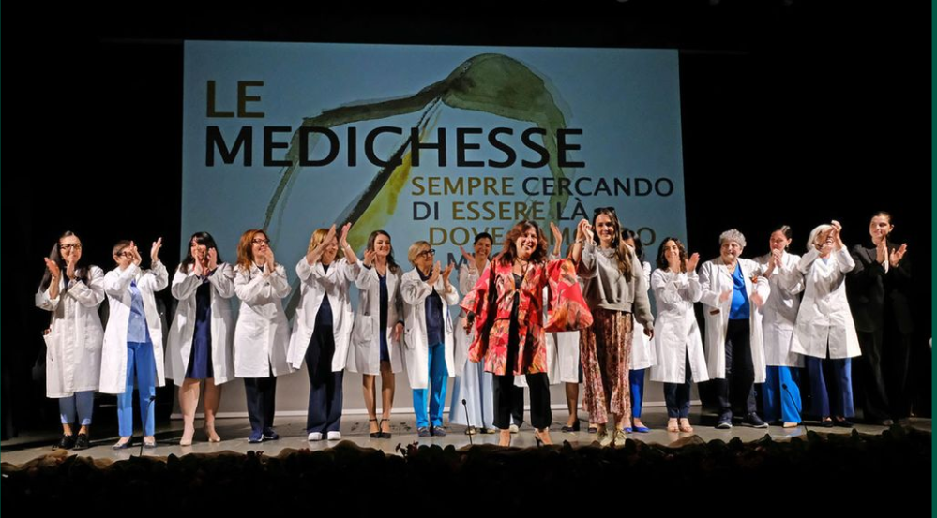

NON SIAMO MIGLIORI
NON SIAMO PEGGIORI
SIAMO SOLO COLLEGHE
Silvia
Melania
Vera
Regina
Luisa
Maria Rita
Cinzia
Daniela
Enrica
Irene
Fabiola
Elisa
Silvia
Monica
Patrizia
Francesca
Eugenia

